Slide 1


Государственное бюджетное дошкольное образовательное учреждение
Центр развития ребенка – детский сад №33
Красносельского района Санкт-Петербурга
Проект
«Орлята-дошколята» – это один из содержательных модулей всероссийской программы «Орлята России», направленный на развитие начал социальной активности детей старшего дошкольного возраста и решение задачи преемственности уровней дошкольного и начального общего образования.
https://orlyatarussia.ru/
Участники проекта: дети от 6 до 7(8) лет, педагоги, родители (законные представители, наставники - лицей №395

Slide 2
Нормативно-правовое обеспечение проекта «ОРЛЯТА-ДОШКОЛЯТА»
1. Федеральный закон от 29.12.2012 г. № 273-ФЗ «Об образовании в Российской Федерации» (с изменениями)
2. Указ Президента Российской Федерации от 21.07.2020 № 474 «О национальных целях развития Российской Федерации на период до 2030 года».
3. Указ Президента Российской Федерации от 02.07.2021 № 400 «О Стратегии национальной безопасности Российской Федерации».
4. Указ Президента Российской Федерации от 09.11.2022 № 809 «Об утверждении Основ государственной политики по сохранению и укреплению традиционных российских духовно-нравственных ценностей».
5. Федеральный государственный образовательный стандарт дошкольного образования, утвержденный приказом Министерства образования и науки Российской Федерации от 17.10.2013 г. № 1155 (с изменениями и дополнениями)
6. Федеральная образовательная программа дошкольного образования, утвержденная приказом Министерства просвещения
Российской Федерации от 25.11.2022 г. № 1028
7. Всероссийская программа развития социальной активности обучающихся начальных классов «Орлята России», рекомендованная Министерством просвещения для внеурочной деятельности в рамках обновлённых ФГОС НОО и ФГОС
ООО (Письмо от 05.07.2022 № ТВ-1290/03)

Slide 3
Целевой раздел проекта:
Общая цель воспитания в ДОО – личностное развитие каждого ребенка с учетом его индивидуальности и создание условий для
позитивной социализации детей на основе традиционных ценностей российского общества, что предполагает:
формирование первоначальных представлений о традиционных ценностях российского народа, социально приемлемых нормах и правилах поведения;
- формирование ценностного отношения к окружающему миру (природному и социокультурному), другим людям, самому себе;
- становление первичного опыта деятельности и поведения
в соответствии с традиционными ценностями, принятыми в обществе нормами и правилами.
(п. 29.2.1.1. ФОП ДО).

Slide 4
Цель и задачи проекта
«Орлята-дошколята»
Формирование социально-ценностных знаний, отношений и опыта позитивного преобразования социального мира на основе российских базовых ценностей, воспитания любви к своей Родине, истории, культуре и природе родной страны
Задачи:
1. Познакомить старших дошкольников и их родителей (законных представителей) с программой «Орлята России»
2. Расширять способы организации совместной развивающей деятельности детей и взрослых, наполненной творчеством, трудом, игрой, товариществом и радостью.
3. Вовлекать детей в творческий процесс как субъектов этой деятельности, предоставлять им максимальную самостоятельность.
4. Организовать социальное партнерство с ГБОУ лицеем №395 Красносельского района Санкт-Петербурга.

Slide 5
Содержательный раздел
Проект «Орлята-дошколята» включает
5 направлений:
СЕМЬЯ
«Если семья вместе, то и душа на месте»
ЗДОРОВЫЙ ОБРАЗ ЖИЗНИ
«Здоровым будешь - все добудешь!»
ПРИРОДА
«Дерево дорого плодами, а человек - делами»
РОДИНА
«Если дружба велика, будет Родина крепка!»
ОРЛЯТА РОССИИ
«Учимся, растем, мечтаем вместе!»

Slide 6
Этапы реализации проекта
Этапы | содержание | дата
Подготовительный этап | 1. Ознакомление участников образовательных отношений с Программой и Всероссийским проектом социальной активности обучающихся начальных классов «Орлята России». 2. Изучение и анализ методических рекомендаций министерства просвещения Российской Федерации ФГБОУ ВДЦ «Орленок». 3. Мониторинг образовательных учреждений - участников программы «Орлята России». 4. Заключение договора о сетевом взаимодействии с ГБОУ лицеем №395 Красносельского района Санкт-Петербурга. 5. Круглый стол участников проекта «Орлята-дошколята» 6. Вводный «Орлятский урок» 7.Оформление заявок на участие в проекте 8. Создание уголка социальной активности | Сентябрь октябрь
Основной этап | 9. Проведение комплекса мероприятий через различные виды социальной активности по 5 направлениям.. 10. Посвящение в орлята дошколята | Ноябрь май
Заключительный этап | 11. Подведение итогов деятельности в движении «Орлята – дошколята» и переходу в школу. | Май июнь

Slide 7

Мероприятия по реализации основного этапа проекта «Орлята дошколята»
СЕМЬЯ
№ | События/мероприятия | Период/месяц
1 | Коллективное творческое дело «Подарки людям красивого возраста» к Дню пожилого человека | октябрь
2 | Футбольный турнир «Золотая бутса» к Дню отца | октябрь
3 | Конкурс творческих работ участников образовательного процесса «Осенние фантазии» | октябрь
4 | Коллективное творческое дело «Поздравления для мамы» к Дню матери | ноябрь
5 | Коллективное творческое дело. Ведение семейного журнала: Темы: «Традиции моей семьи», «Профессии членов моей семьи», «Мои обязанности в семье», «Родной край моих родителей», «Помним и гордимся» | декабрь - май
6 | Онлайн - акция «Спасибо!» – к Всемирному Дню спасибо | январь
7 | Выпуск газеты «Моя дружная семья» К Международному дню семьи | май

Slide 8
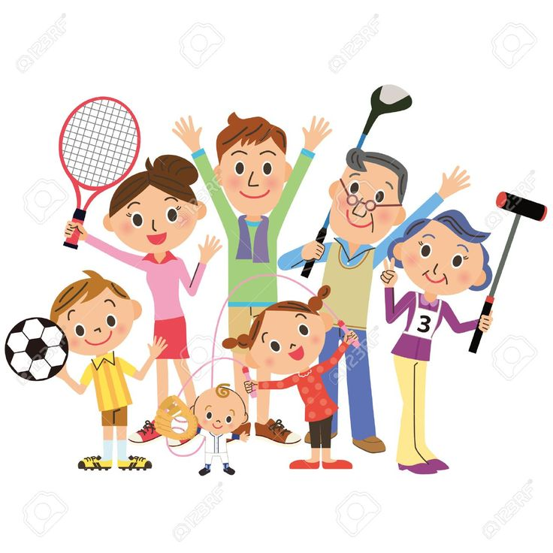
ЗДОРОВЫЙ ОБРАЗ ЖИЗНИ
№ | События/мероприятия | Период/месяц
1 | Спортивное соревнование «Операция Спаси себя сам» | сентябрь
2 | Экспедиции на ООПТ | сентябрь- май
3 | Дни здоровья | Сентябрь, январь. апрель
4 | Районный конкурс МО «Урицк» «Самые веселые старты» | октябрь
5 | Спортивный досуг «Чудо-резиночка» | ноябрь
6 | Викторина «Внимательный пешеход» | декабрь
7 | Детская спартакиада | январь
8 | Образовательное событие «КОСМОНАВТОМ СТАТЬ ХОЧУ, ПУСТЬ МЕНЯ НАУЧАТ» | апрель
9 | Коллективное дело. Проект «Экологически чистые овощи» посадки в огород | май

Slide 9

ПРИРОДА
№ | События/мероприятия | Период/месяц
1 | Реализация плана работы по проекту «Эко-школа/ Зеленый флаг» | сентябрь-май
2 | Работа на огороде | Сентябрь-октябрь, май
3 | Квест-игра «По страницам Красной Книги» | октябрь
4 | Посещение Ботанического сада Петра Великого | октябрь
5 | Акция «Экология и энергосбережение» | ноябрь
6 | Посещение Учебного центра при музее Водоканала | январь
7 | Акции «Покормим птиц», «Помощь приюту животных» | декабрь- март
8 | Проект «Ждем возвращения пернатых». К Всемирному дню перелетных птиц | март
9 | Детская экологическая конференция с воспитанниками ГБДОУ д/с №12 | апрель

Slide 10

РОДИНА
№ | События/мероприятия | Период/месяц
1 | Акция «Чистота-красота» | октябрь
2 | Коллективное дело: проект «День народного единства» | ноябрь
3 | Викторина «Герб моей страны» К Дню Государственного герба Российской Федерации – 30 ноября | ноябрь
4 | Акция «Теплый Новый год» (волонтерское движение) для солдат СВО | декабрь
5 | Интерактивное событие-погружение “РОЖДЕСТВЕНСКИЕ КОЛЯДКИ” | январь
6 | Мероприятие «Город жив» к Дню снятия БЛОКАДЫ Ленинграда» | январь
7 | Коллективное дело: Проект А.С. Пушкин для детей. К Дню памяти А.С. ПУШКИНА | февраль
8 | Праздник, посвященный Дню защитника отечества | февраль
9 | Образовательное событие «ПРАЗДНИК МИРА И ТРУДА» | май
10 | Акция «Цветы Победы» | май
11 | Коллективное дело: проект «Мой город» к Дню рождения города Санкт-Петербурга | май

Slide 11
ОРЛЯТА РОССИИ
№ | События/мероприятия | Период/месяц
1 | Коллективное дело: детский совет по организации помощи работникам ДОУ и младшим воспитанникам ДОУ . | сентябрь
2 | Коллективное дело: изготовление экрана «Мои дела и мой статус» | октябрь
3 | Коллективное дело: круглый стол «Вступая в ряды Орлят-дошколят» | ноябрь
4 | Участие во всех акциях ГБДОУ ЦРР-д/с №33 | Сентябрь-май
5 | Коллективное дело: проект «Говорящая среда» | Ноябрь - май
6 | Коллективное дело: «Поиграем вместе» (организация игр с младшими воспитанниками ДОУ» | Ноябрь -май
7 | Коллективное дело: «Коробка требует ремонта» (организация ремонта книг в группах младшего дошкольного возраста) | Декабрь, апрель
8 | Коллективное дело: проект «Огород на окне» | февраль
9 | Коллективное дело: «Растим экологически чистые овощи». | Апрель - май
10 | Коллективное дело: детский совет «Быть полезным людям – здорово!» | май

Slide 12

Государственное бюджетное дошкольное образовательное учреждение
Центр развития ребенка – детский сад №33
Красносельского района Санкт-Петербурга
О – ОТВЕТСТВЕННЫЕ
Р – РАЗНОСТОРОННИЕ
Л – ЛЮБОЗНАТЕЛЬНЫЕ
Я – ЯРКИЕ
Т – ТРУДОЛЮБИВЫЕ
А - АКТИВНЫЕ

